Slide 1


UNIVERSIDAD AUTÓNOMA DEL ESTADO DE HIDALGO
ESCUELA SUPERIOR DE ZIMAPÁN
Licenciatura en contaduría
Tema: Capacitación
Servicio al Cliente
Mtra. Angélica Sánchez Ángeles
Enero_Junio_2016.

Slide 2
Tema: Capacitación En servicio al cliente
Resumen
La capacitación es un conjunto de habilidades y destrezas que aprende el colaborador para desarrollar sus funciones correctas y la empresa pueda cumplir el objetivo.
La capacitación puede darse de forma teórica y aplicarlo a la practica. Las empresas dedicadas al comercio , deben capacitar a su personal para brindar un servicio de calidad.
Palabras clave: (keywords)
Palabras Claves
Administración Administración
Recursos humanos human resources
Capital Humano human capital

Slide 3
Abstract
Training is a set of skills and abilities that the employee learns to develop their proper roles and the company to meet the target. Training can be in theory and apply it to practice. The trading companies should train their staff to provide quality service.

Slide 4
Palabras clave: (keywords)
Palabras Claves
Administración Administración
Recursos
humanos human resources
Capital Humano human capital

Slide 5
Objetivo general: Capacitar al personal para brindar un servicio de calidad en todos los aspectos.
* Servicio al cliente

Slide 6
Nombre de la unidad: CAPACITACION
UNIDAD IV
Objetivo de la unidad: Visualizar el campo de acción de la funcionalidad de la capacitación

Slide 7
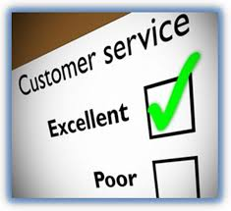
CAPACITACIÓN PARA EL SERVICIO AL CLIENTE
Métodos que se usan para proporcionar a los empleados nuevos y actuales las habilidades que requieren para desempeñar su trabajo
En la actualidad casi las dos terceras partes están en puestos de servicio al cliente.
Cada vez son más las compañías que tiene que competir con base en la calidad de su servicio.
Muchas compañías están instituyendo programas de capacitación para el servicio al cliente.
PROPÓSITO
ENSEÑAR A TODOS LOS EMPLEADOS A COMO TRATAR A LOS CLIENTES DE LA COMPAÑÍA EN FORMA CORTES Y AMABLE

Slide 8


ESTRATEGIAS DE SERVICIOS
Para que consideren a la Empresa como una posibilidad de compra de un producto o servicio y que esté presente en la mente de los clientes como una opción a elegir en el momento decomprar.
Debemos recordar que cuando le damos algo a un cliente, éste lo toma como suyo y ya no se lo podemos quitar, siempre espera que se lo demos como algo natural, no lo pide, lo espera y si no lo damos lo reclama.

Slide 9

ESTRATEGIA
El fin último de toda empresa es producir utilidades para sus dueños, ésa es la verdad, y las utilidades deben provenir de las ventas de productos o servicios y quienes compran son los clientes, consumidores o usuarios.
ESTRATEGIA
El propósito de las empresas es vender cada vez más a los clientes leales y conseguir clientes nuevos

Slide 10
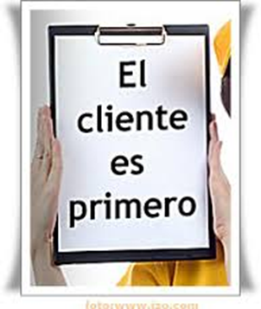

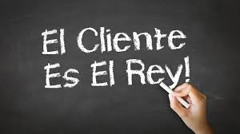
¿ Y cómo es el cliente y dónde se encuentra?. Es un ser indescifrable, incomprensible, difícilmente sabemos lo que quiere y además, cambia permanentemente, son como camaleones.
"el cliente es lo más importante en esta empresa, Personalmente, por teléfono, por carta, por e-mail o por cualquier medio de comunicación que con nosotros utilice".
El cliente es el que paga nuestros salarios", "el cliente es el rey", "el cliente manda", el cliente siempre tiene la razón"...

Slide 11

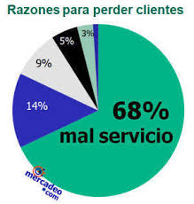
La calidad en el servicio es dada por los empleados en su desempeño en el momento de la venta.
El buen servicio al cliente es un problema de desempeño. El desempeño se evalúa como bueno o malo cada vez que se presta y por último, por el desempeño de los empleados al atender a un cliente se mide el negocio o la empresa.
Quien pierde con un mal servicio es la empresa, no el empleado.

Slide 12


Un servicio es de calidad sólo si iguala o sobrepasa las expectativas que el cliente tiene con relación a dicho servicio.

Slide 13

EL TRABAJO EN EQUIPO NO OCURRE DE FORMA ESPONTÁNEA
CAPACITACIÓN PARA
EL TRABAJO EN
EQUIPO
Deben recibir una capacitación para ser buenos miembros de un equipo
El trabajo en equipo es un método de trabajo colectivo “coordinado” en el que los participantes intercambian sus experiencias, respetan sus roles y funciones, para lograr objetivos comunes al realizar una tarea conjunta

Slide 14




BASES DEL TRABAJO EN EQUIPO
COMPROMISO
CONFIANZA
COMPLEMENTACIÓN
COORDINACIÓN
COMUNICACIÓN

Slide 15


ESTRATEGIAS
Capacitar a los empleados para que aprendan a escucharse unos a otros y a cooperar entre sí.
Usar ejemplos cortos de trabajo en equipo, buenos y malos, y modelar las actitudes de los empleados nuevos respecto al buen trabajo en equipo.
Algunas empresas usan capacitación en exteriores ¨VAMOS AL EXTERIOR¨ , para crear en trabajo en equipo.

Slide 16



¿QUE FACILITA EL TRABAJO EN EQUIPO ?
Tener clara la misión, visión, propósitos, objetivos, y metas comunes.
Conocer la etapa de desarrollo del equipo.
Organización interna.
Experiencia.
Buen liderazgo.
Tiempo disponible.
Coherencia.
Buen clima interno.
Participación.

Slide 17
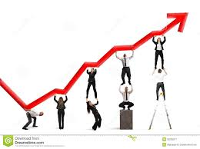


VENTAJAS DEL TRABAJO EN EQUIPO
Oportunidad de aprendizaje mutuo.
Identidad de las personas con su organización.
Agiliza planes y programas.
Permite acciones más asertivas, eficaces, creativas (visión desde distintos ángulos).

Slide 18

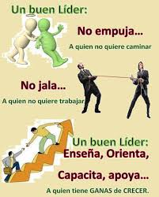

¿Qué dificulta el trabajo en equipo?
Falta de tiempo presión asistencial.
Desconocimiento de la visión, misión, objetivos y metas de la organización.
Clima laboral inadecuado falta de unidad, lucha por poder, temor, desconfianza.
Falta o falla en el liderazgo.
Falta de reconocimiento de parte de los líderes de la organización. Fracasos.

Slide 19
EMPOWERMENT
Herramienta administrativa que permite analizar las estructuras de las autoridades y división del trabajo a fin de incrementar las facultades de los colaboradores, unidades y equipos de trabajo para garantizar los procesos productivos, la toma de decisiones y disminuir los costos de la nómina de una empresa.
OBJETIVO
Dotar a los empleados de facultades, responsabilidades y autoridad suficiente para hacer su labor sin necesidad de autorizaciones continuas y frecuentes

Slide 20



CONSISTE
En ampliar el tramo de control y facultades de los colaboradores para tomar decisiones con más autonomía, previa definición clara del objetivo y la visión de negocios.
SE BASA
En la premisa de quienes realizan el trabajo son los más indicados para tomar las decisiones , siempre y cuando estén debidamente capacitados.

Slide 22
CAMBIOS EN LA JERARQUÍA
CLIENTE
ORGANIZACIÓN TRADICIONAL
ORGANIZACIÓN CON EMPOWERMENT
El cliente está en el centro.
La gente trabaja en forma conjunta cooperando para hacer lo que se debe.
Se comparten responsabilidades y autoridad.
La organización posee alta capacidad de adaptación a los cambios del trabajar con otros.
Se espera que los individuos se manejen por sí mismos, y son juzgados por
el total de su trabajo.
Los gerentes son los que dan la energía, proveen las conexiones y dan la
facultad de tomar decisiones a sus equipos.

Slide 23
La capacitación para las empresas es de vital importancia contribuye al desarrollo personal y profesional de los individuos a la vez que ofrecen grandes beneficios a la empresa.
Tiene la función de mejorar el presente y ayudar a construir un futuro en el que la fuerza de trabajo este organizada para superarse continuamente y esto debe realizarse como un proceso, siempre en relación con el puesto y las metas de la organización.
La capacitación es la respuesta a la necesidad que tienen las empresas o instituciones de contar con un personal calificado y productivo, al elevar la capacidad de los trabajadores mediante la mejora de las habilidades, actitudes y conocimientos”
CONCLUSIÓN

Slide 25
Web grafía del tema:
http://www.monografias.com/trabajos17/antecedentes-recursos-humanos/antecedentes-recursos-humanos.shtml#HISTOR#ixzz39c4GjpVt
/,antecedentes de los recursos humanos,4/08/2014.
http://www.monografias.com/trabajos76/fundamentos-generales-administracion- recursos-humanos/fundamentos-generales-administracion-recursos-humanos2.shtml#laspoltica#ixzz39cLE0QZn,politicas de los recursos humanos,5/08/2014

Slide 26
1.- Arias Galicia Fernando,(2012) Administración de Recursos Humanos, trillas.
2.- Chiavenato, Idalberto,(2010) Administración de Recursos Humanos, Ed. Mc Graw Hill.
3.- Dessler, Gary, Administración de Personal,(2011) Ed. Prentice –Hall, Mexico.
Bibliografía

